Slide 1
Android
Uma catedral de sucesso
Rodrigo Carvalho

Slide 2
Breve histórico dos
dispositivos Linux

Slide 3
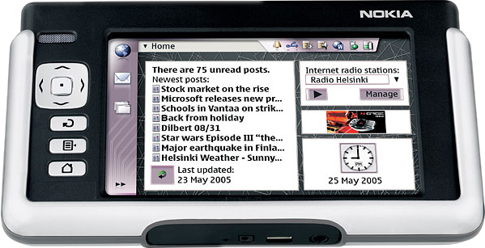
Maemo: a aposta da Nokia
Nokia 770 é lançado 2005
  Aparelho para geeks
  Baseado em Debian (apt-get!!!)
  Interface GTK+

Slide 4
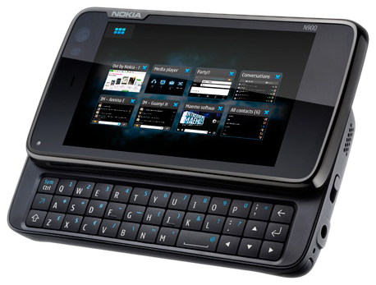
Maemo: a aposta da Nokia
N800 e N810 mais bem acabados
Nokia N900 é lançado 2009
  Primeiro smartphone da família
  Maemo 5 (nasceu morto)

Slide 5
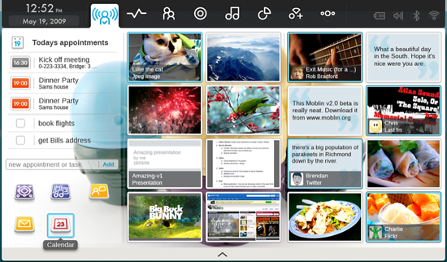
Moblin: Intel com medo
Intel não podia ficar de fora - Atom + Moblin
Baseado em GTK+, Ubuntu (1.x) e Fedora (2.x)
Apoio da Linux Foundation
Notes:
ARM é a plataforma padrão para dispositivos móveis

Slide 6
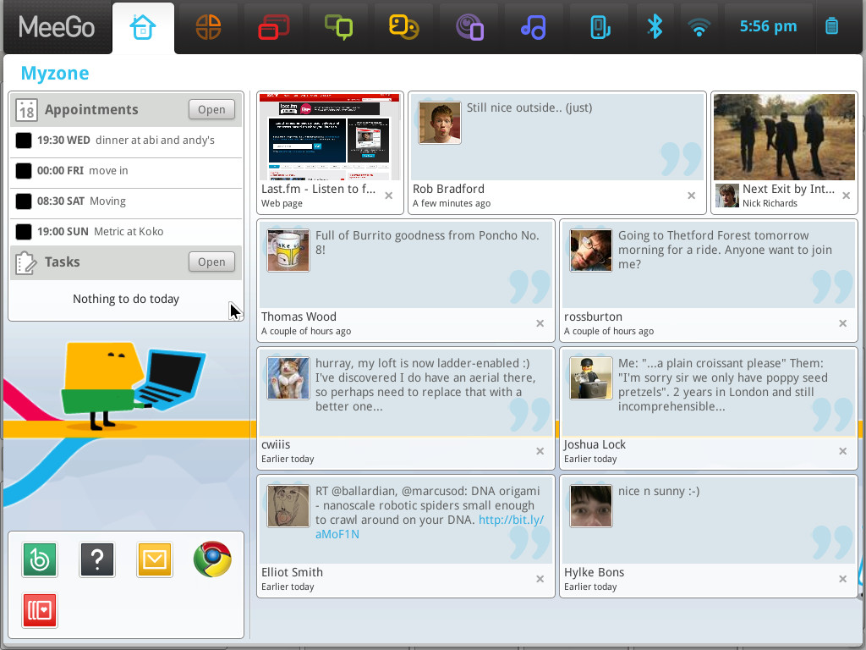
Maemo + Moblin = MeeGo
Moblin não pegou
Sistema multipropósito
Apoio da Linux Foundation
Merge sem fim...
Notes:
“merge sem fim”: mais sobre isto depois.

Slide 7
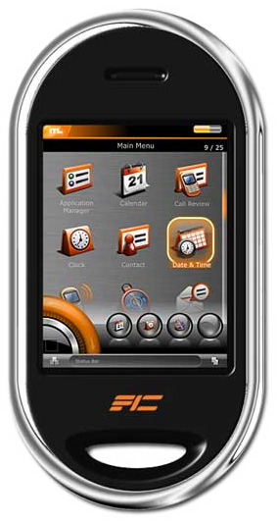
OpenMoko: totalmente livre
Criado em 2006
Hardware e software livres
Dois aparelhos: nenhum pegou
“Livre demais”
Virou um playground :)
Notes:
Roda até Android

Slide 8
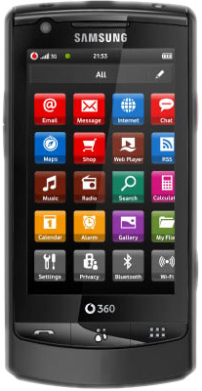
LiMo: o que?!
2007: LiMo Foundation (6 membros)
Atualmente mais de 50 membros
Mais de 66 aparelhos lançados
Baseado em GTK e EFL
Plataforma e governança abertas
Só pegou em países orientais
Notes:
Aparentemente não é 100% livre.
Pegou em países como Japão e
Coréia

Slide 9
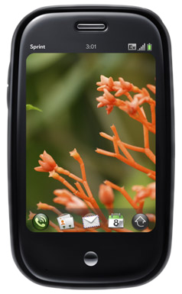
WebOS: tentativa de renovação
Lançado em 2009
Não é livre
Desenvolvimento em tecnologias web
Em 2010 HP compra Palm
HP já lançou 2.0 e 3.0
Notes:
Houve muita tensão na compra da HP, mas ela está investindo muito na plataforma.

Slide 10
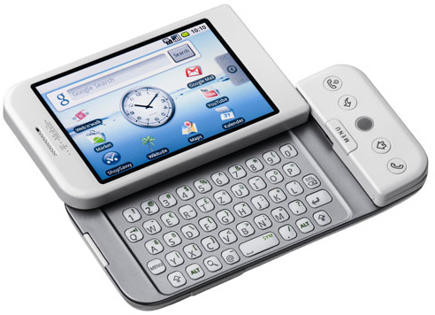
Android: Linux para as massas
2007: Open Handset Alliance (78 empresas)
2008: HTC G1
2009: código-fonte finalmente liberado
Sucesso de vendas (iPhone comendo poeira)
Versões atuais: 2.3 e 3.0

Slide 11
Controvérsias
do Android

Slide 12
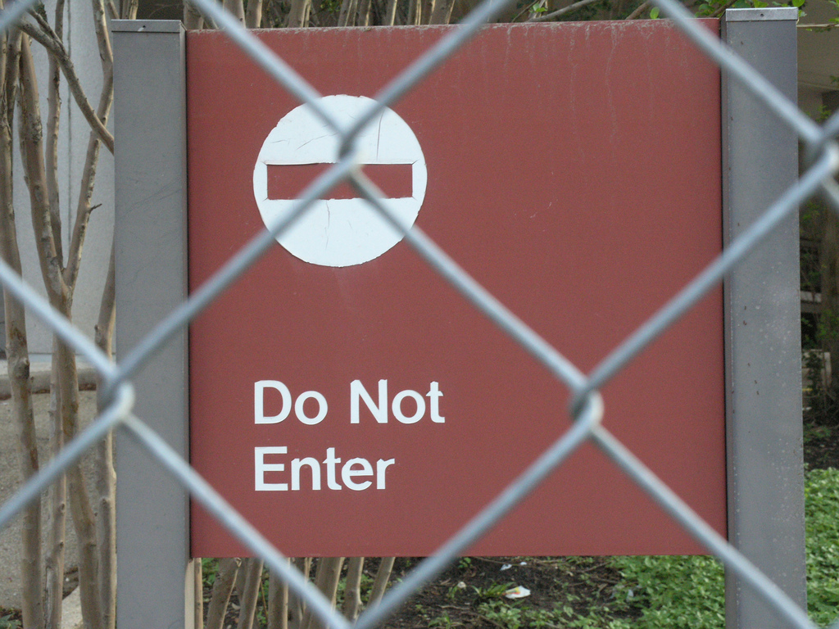
Livre ou não?
“Long live to true open source”
Desenvolvimento a portas fechadas
  “Code drop”
Não às contribuições externas
Planos não divulgados
Notes:
Foto: http://www.flickr.com/photos/editor/2884305081/

Slide 13

O (curioso) caso CyanogenMOD
MOD criado para manter o G1 atualizado
“Distribuição” Android completa
AOSP não era usável
“Not anti-Google, it's pro-Android”
Download dos Google Apps a parte
Notes:
“Not anti-Google, it's pro-Android”, sobre a substituição do código fechado (Google).

Slide 14
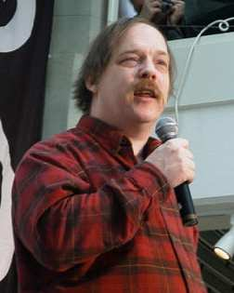
A catedral e o bazar
Texto clássico de Eric Raymond
  Bazar: desenvolvimento público
  Catedral: desenvolvimento fechado
Emacs, por RMS, era catedral!
Notes:
Leitura obrigatória!

Slide 15

Por que catedral?
Sucesso do Linux graças ao bazar
Se é tão bom, por que não bazar?
Concorrência impera no mercado móvels
Open Handset Aliance quer ter vantagem competitiva
Notes:
Segundo Eric Raymonds, sucesso do Linux se deve ao modelo bazar
Mais sobre a Open Handset Aliance depois
Foto: http://www.flickr.com/photos/paultraf/2521371251/

Slide 16

HoneyComb: o Android fechado
HoneyComb: Android para tablets
Cadê o código-fonte?
Android não vai ser mais aberto?
Ice Cream Sandwich vai unificar as versões...
E vai ser aberto!

Slide 17
Por que o sucesso
do Android?

Slide 18
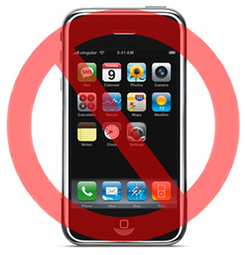
Time-to-market
Fabricantes precisavam de um competidor para o iPhone – e RÁPIDO!
Operadoras ficando nas mãos da Apple
Android era a opção viável!

Slide 19

“Vaporware” MeeGo
Integração sem fim Maemo-Moblin
  Busca pela perfeição
Migração de GTK+ para Qt
Merge com Moblin
Nova migração para QML
  (Agora Android roda Qt...)
Notes:
Nokia compra a Trolltech
Qt para MeeGo e Symbian

Slide 20

Aliança
Open Hanset Aliance
34 membros fundadores
Imparcialidade da Google no mercado móvel

Slide 21

Google
Nome conhecido e respeitado
“Do not be evil”
Integração com serviços

Slide 22

Plataforma de desenvolvimento
Java é uma das plataformas mais populares
É muito mais fácil do que C/C++
Plataforma madura
Notes:
* Plataforma madura – WebOS com padrões web ainda não era maduro o suficiente

Slide 23
Futuro
do Android

Slide 24

Maior abertura
Polêmica do HoneyComb – promessas de um futuro mais aberto
Mais bootloaders abertos
Doação da Samsung à equipe CyanogenMOD
Notes:
Imagem: http://www.flickr.com/photos/trippchicago/3769904793/

Slide 25
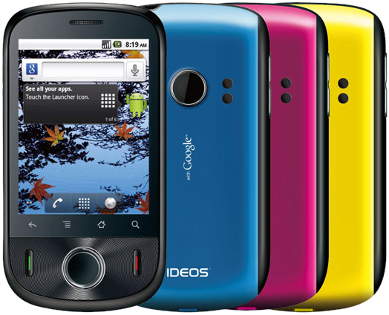
Ainda mais popular
Baixo custo
Qualidade cada vez melhor
Modelos para todos os gostos
Invasão dos tablets
Notes:
Já tem até Android em formato flip!

Slide 26
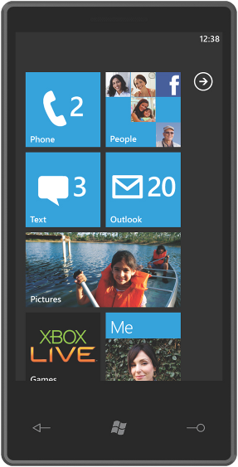
Novos competidores
Nokia + Windows Phone 7
WebOS 3
MeeGo (será que agora vai?)
iPhone 5

Slide 27


Slide 28
Obrigado!
contato@rodrigocarvalho.blog.br
rodrigocarvalho.blog.br
softwarelivre-rj.org
@rcsilva83

